Slide 1
CRNL: Commit-reveal numeric lottery
Астахов Сергей

Slide 2

Agenda
Стадии работы контракта
commit
reveal
rewarding
destructing
Решенные проблемы безопасности
Дополнительные опции
Возможные варианты наследуемых контрактов

Slide 3
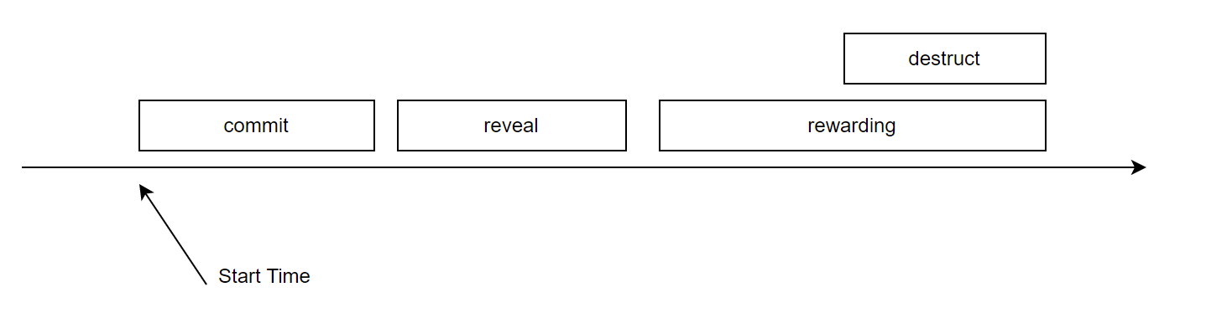
Временные периоды

Slide 4
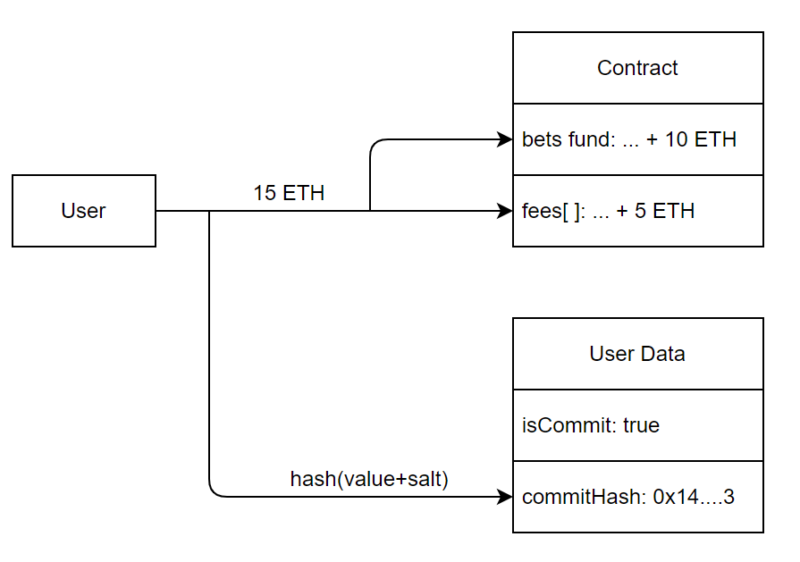
Commit
Участник переводит ставку, honor fee (“гарантию честности”) и комиссию на адрес контракта
Участник присылает hash(value + salt)
Участник может поменять хеш, не внося дополнительных средств

Slide 5
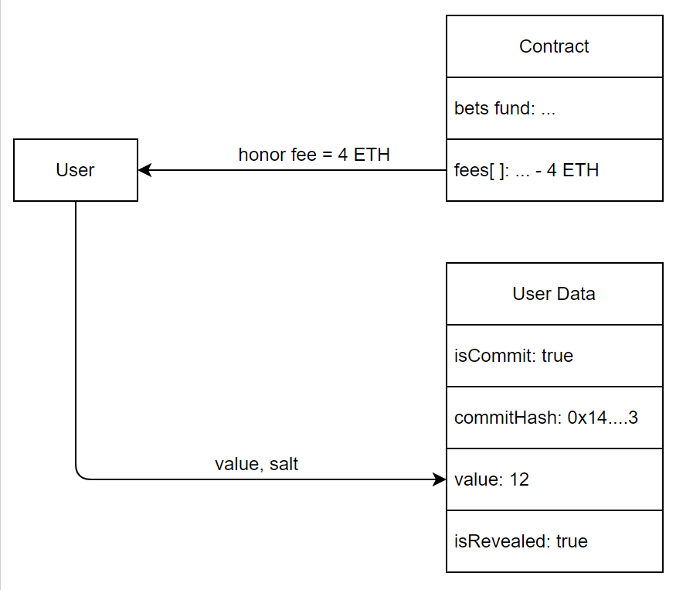
Reveal
участник присылает value, salt
если
commitHash == hash(value + salt)
то участник получает назад honorFee, value участвует в формировании среднего

Slide 6
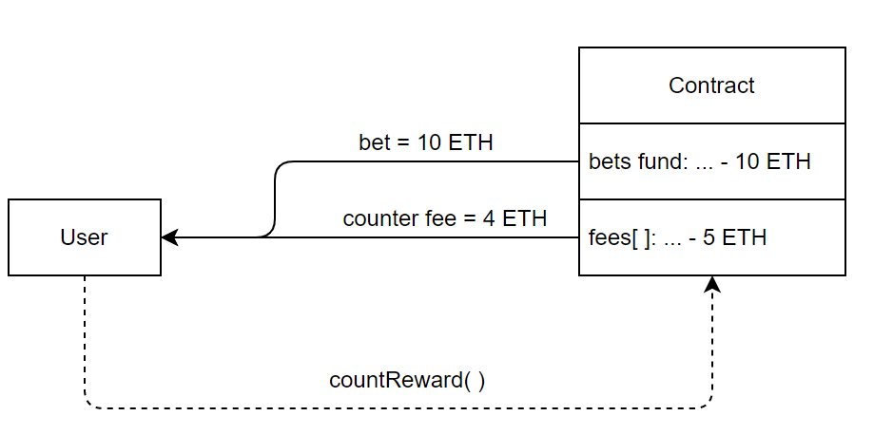
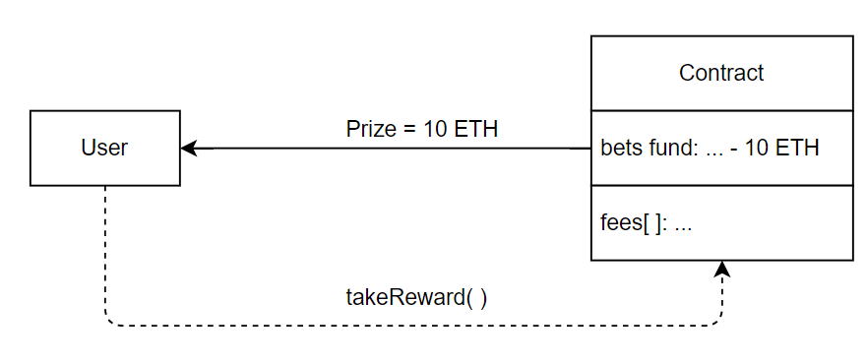
Rewarding
Один из участников(обязательно revealed) вызывает countReward( ), находит min(|value_{i} - avg|) и количество победителей, за что получает назад свою ставку + комиссии
Далее участники могут вызывать takeReward( ) и получать награду, если их
| value - avg | == min

Slide 7
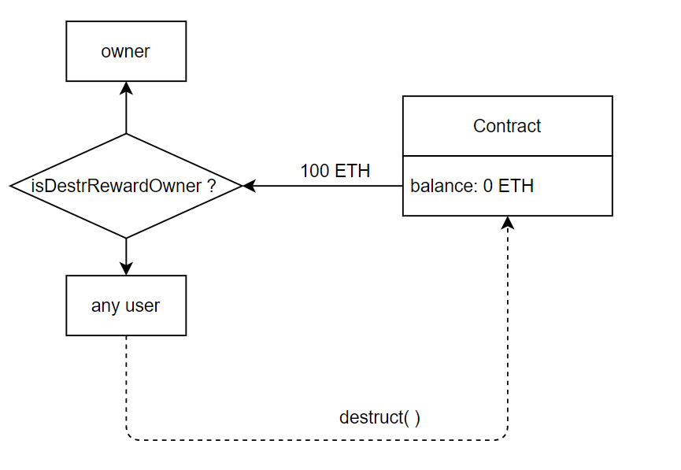
Destructing
все еще можно вывести ETH
любой пользователь сети etherium может вызвать уничтожение контракта, остаток получает sender или owner (зависит от настроек)

Slide 8
Проблемы безопасности
Проблема | Решение
Превышение gas limit | Ограничение числа участников
Множественное получение награды или комиссий | Флаги и require
Ошибки при вызове countReward(...) при 0 reveal’ов | countReward(...) может вызывать только revealed пользователь
Экономическая задача: найти оптимальное соотношение числа участников, размера ставки и комиссий

Slide 9
Дополнительные опции
вывод owner fee возможен в любой момент
при уничтожении контракта, остаток получает sender или owner (зависит от настроек)
возможность смены owner’a
наличие helper.py - программы для рассчета commitHash(...)

Slide 10
Варианты наследуемых контрактов
TrueAvgCRNL - контракт на основе среднего значения values
MedianCRNL - контракт на основе ⅔ медианы values
ModCRNL - контракт на основе ∑(values) % p
Contract factory для CRNL
Proxy Contract для CRNL
etc.

